Slide 1

1 PHÚT LIỆT KÊ TÊN
NHIÊN LIỆU SỬ DỤNG TRONG THỰC TẾ VÀ
2 THIẾT BỊ SỬ DỤNG NHIÊN LIỆU ĐÓ ĐỂ HOẠT ĐỘNG

Slide 2


PHỎNG VẤN NHANH

Slide 3
Bài 32: Nhiên liệu
và năng lượng tái tạo

Slide 4
I. Nhiên liệu
II. Năng lượng tái tạo
Nội dung
III. Bài tập (Chủ đề 9 & 10)

Slide 5
I. Nhiên liệu

Slide 6
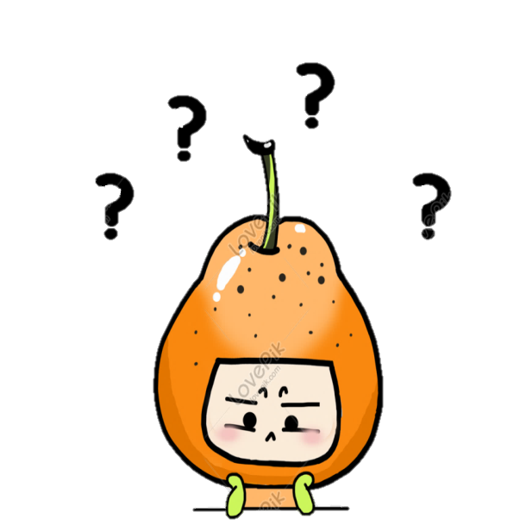
Những hình ảnh sau nói về điều gì?

Slide 7
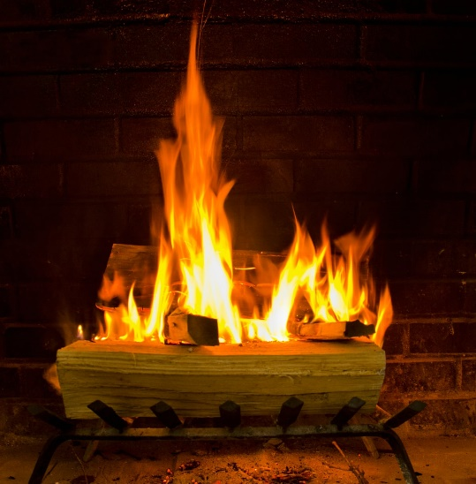
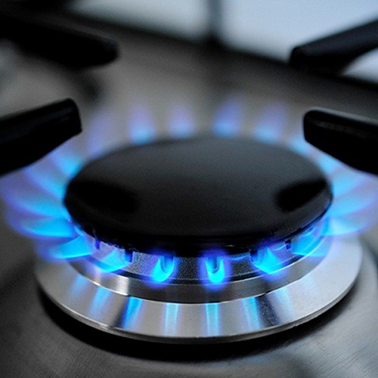
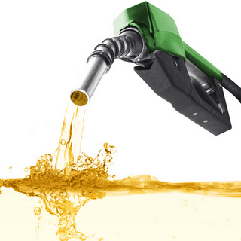
Gỗ
Gas
Xăng
Nhiên liệu

Slide 8

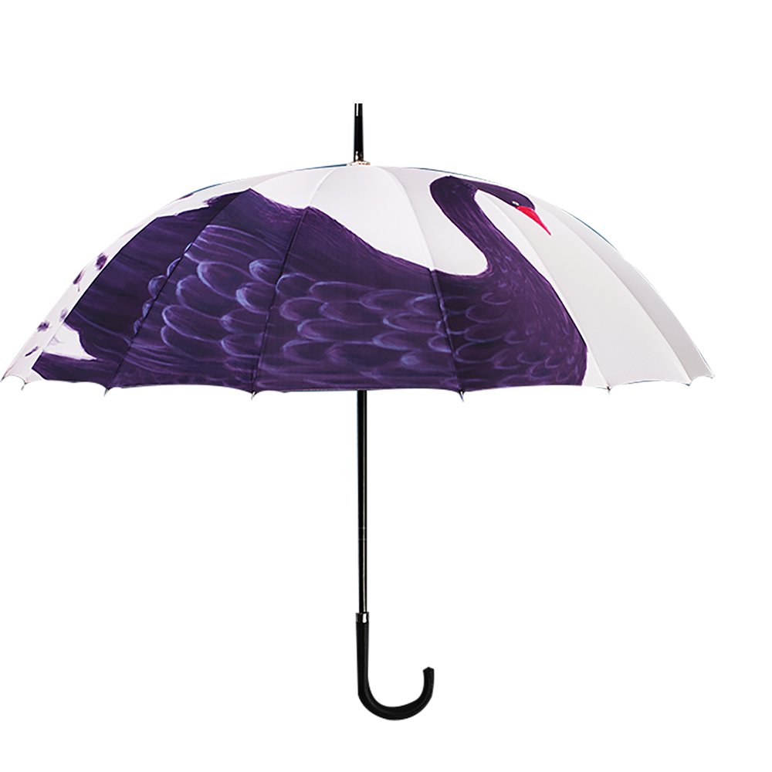
* Nhắc lại kiến thức
- Định nghĩa của nhiên liệu là gì?
- Em hãy cho biết những ứng dụng trong đời sống
khi đốt cháy nhiên liệu.

Slide 9


Sưởi ấm, nấu ăn, làm động cơ, sản xuất hàng hóa,…
Gỗ, than đá, khí hóa lỏng, than củi, dầu mỏ, xăng,…
Năng lượng nhiệt, năng lượng ánh sáng.

Slide 10

I. Nhiên liệu
- Trong sản xuất và đời sống, nhiều vật liệu bị đốt cháy để thu năng lượng nhiệt và ánh sáng. Những vật liệu đó gọi là nhiên liệu.
- Một số nhiên liệu thường dùng: gas, gỗ, than,...

Slide 11

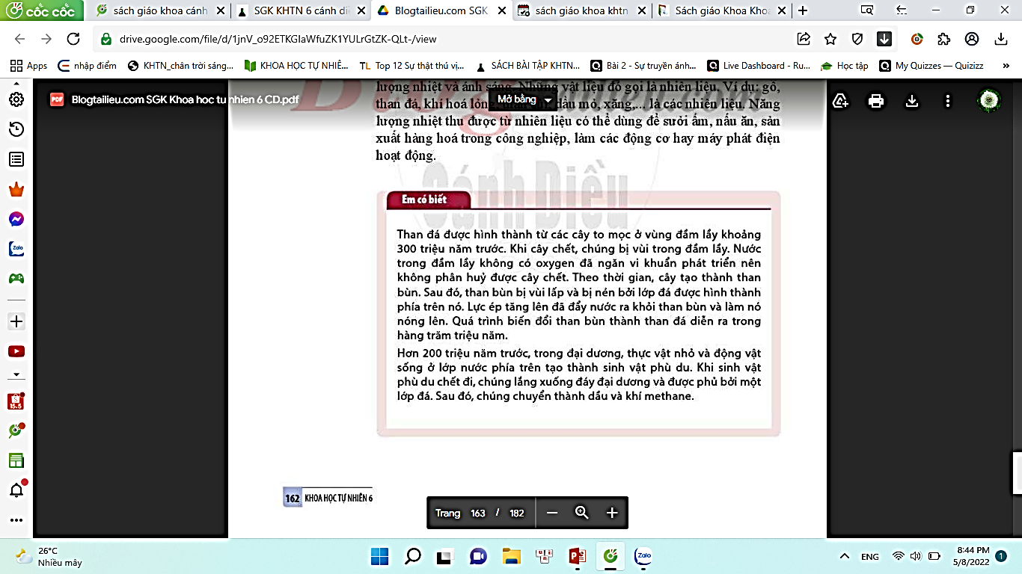
Có thể em chưa biết?

Slide 12
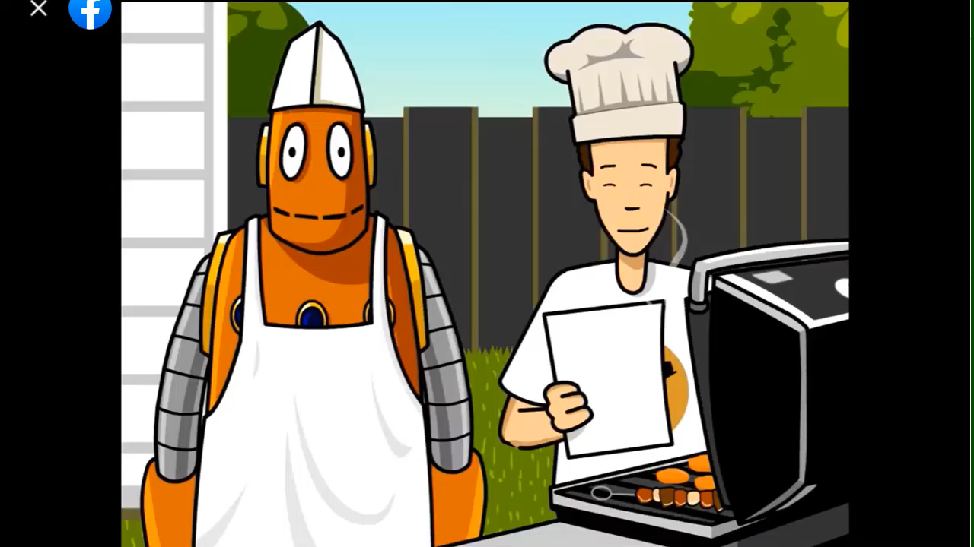

Slide 13
II. Năng lượng tái tạo

Slide 14

Quan sát các tranh ảnh và trả lời các câu hỏi
Hoạt động cá nhân

Slide 15

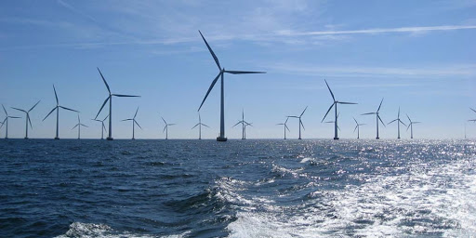
1. Hình ảnh sau sử dụng năng lượng gì?
Năng lượng gió.
2. Nguồn cung cấp năng lượng đó như thế nào?
Xem như vô hạn.
3. Theo nguồn gốc vật chất của năng lượng, năng lượng gió thuộc dạng năng lượng nào?
Năng lượng tái tạo.

Slide 16
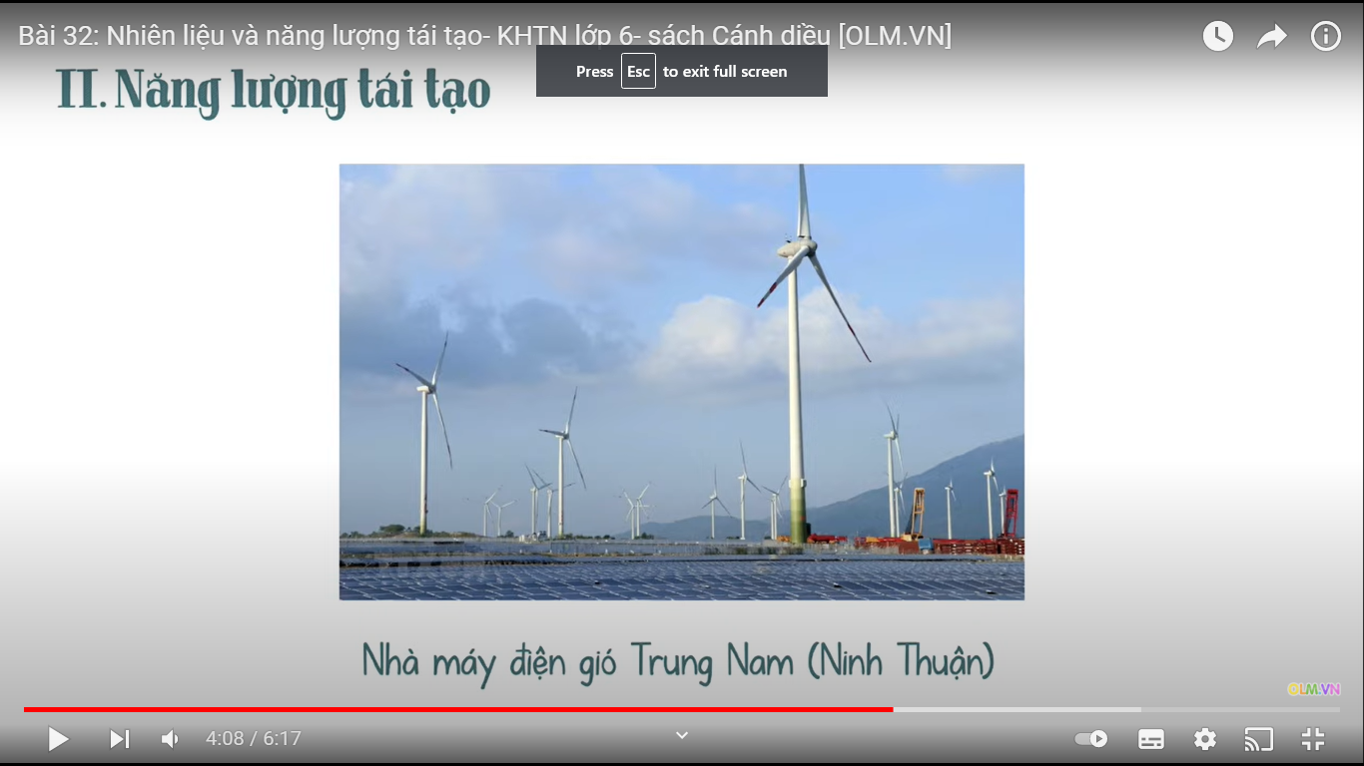

Slide 17
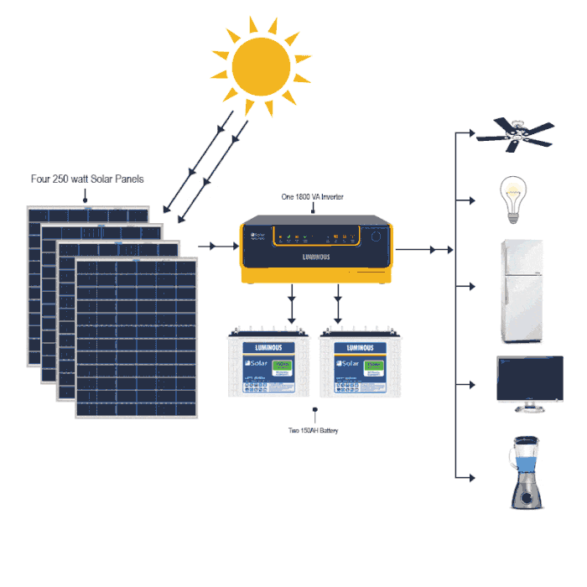

Tương tự
1. Hình ảnh sau sử dụng năng lượng gì?
2. Nguồn cung cấp năng lượng đó như thế nào?
3. Theo nguồn gốc vật chất của năng lượng, năng lượng mặt trời thuộc dạng năng lượng nào?

Slide 18

II. Năng lượng tái tạo
Năng lượng mặt trời, năng lượng gió là năng lượng tái tạo.

Slide 19
Năng lượng của dầu mỏ có phải năng lượng tái không? Vì sao?

Slide 20
Vận dụng
Khi bắn cung, mũi tên nhận được năng lượng và bay đi. Mũi tên có năng lượng ở dạng nào?
Lời giải
Khi bắn cung, mũi tên nhận được năng lượng và bay đi. Mũi tên có năng lượng ở dạng cơ năng (động năng, thế năng hấp dẫn) vì nó chuyển động và ở trên cao so với mặt đất.

Slide 21


CỦNG CỐ
Hình thức: HS làm việc nhóm.
Nhiệm vụ:
2.1. Tóm tắt nội dung bài học dưới dạng sơ đồ tư duy
2.2. Đưa ra các giải pháp thiết kế Ngôi nhà xanh tiết kiệm năng lượng.

Slide 22
VÍ DỤ VỀ Ý TƯỞNG XÂY DỰNG NGÔI NHÀ XANH TRONG TƯƠNG LAI NHẰM TIẾT KIỆM NĂNG LƯỢNG

Slide 23
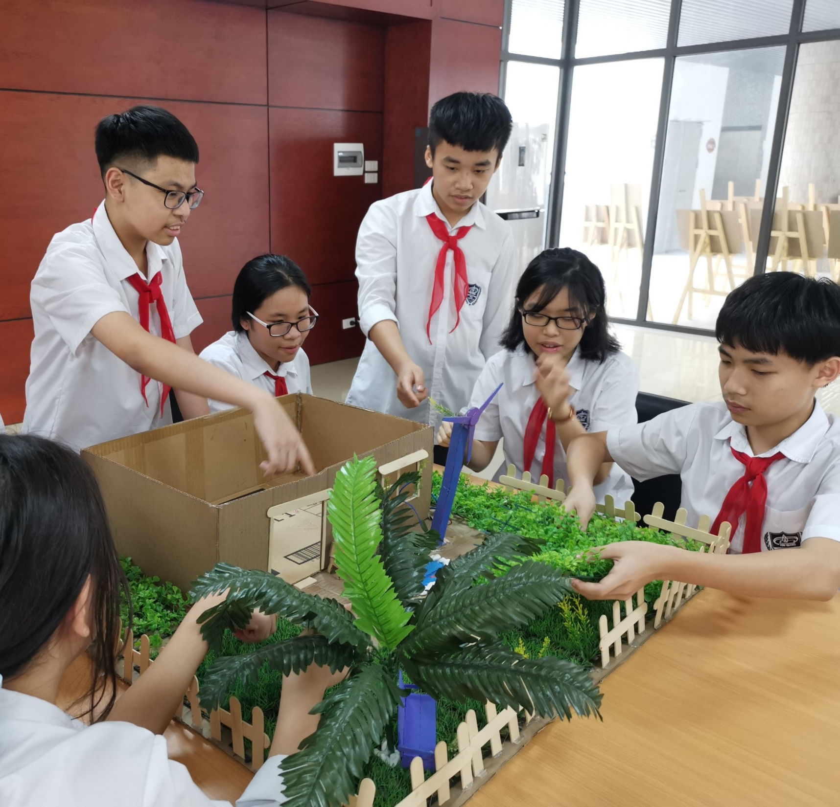
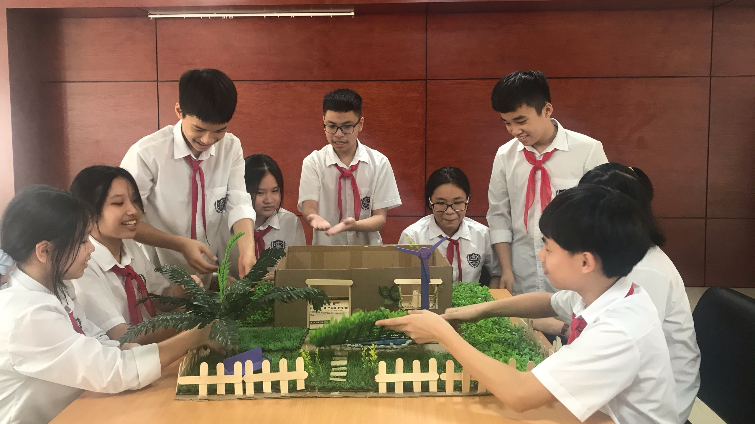

Slide 24
NHIỆM VỤ VỀ NHÀ
Hình thức: HS làm việc nhóm.
Nhiệm vụ:
THIẾT KẾ MÔ HÌNH NGÔI NHÀ XANH
Yêu cầu sản phẩm : hiện thực hóa ý tưởng của nhóm mình dưới dạng mô hình

Slide 25
III. Bài tập
(Chủ đề 9 & 10)

Slide 26

Câu 1.
Kể tên 5 hoạt động hằng ngày cho thấy lực và tác dụng của lực tương ứng trong các hoạt động đó.

Slide 27

Lời giải
1
2
3
Chơi đá bóng, lực có tác dụng làm quả bóng chuyển động.
Vắt một quả chanh, lực có tác dụng làm quả chanh biến dạng
Tập thể dục nâng tạ, lực có tác dụng dịch chuyển quả tạ
4
5
Đẩy một thùng hàng, vật có tác dụng làm thùng hàng chuyển động.
Bấm một chiếc bút bi, lực có tác dụng làm lò xo trong bút bi biến dạng.

Slide 28

Câu 2. Một thùng hàng đang được đẩy di chuyển trên mặt sàn nằm ngang.
a) Kể tên các lực tác dụng lên thùng hàng.
b) Biểu diễn các lực đó bằng mũi tên.

Slide 29
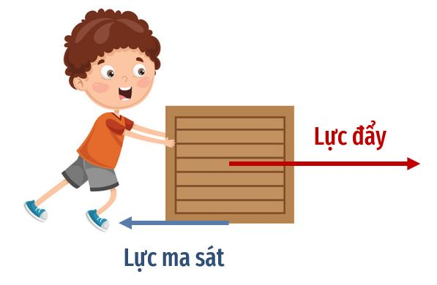
Lời giải
a) Theo phương ngang, các lực tác dụng lên thùng hàng là:
Lực đẩy của người làm cho thùng hàng chuyển động.
Lực ma sát giữa thùng hàng với mặt sàn làm cản trở chuyển động.
b) Biểu diễn các lực đó bằng mũi tên.

Slide 30
Câu 3. Lấy một số ví dụ về ma sát cản trở chuyển động. Nêu cách có thể làm giảm ma sát khi đó.

Slide 31

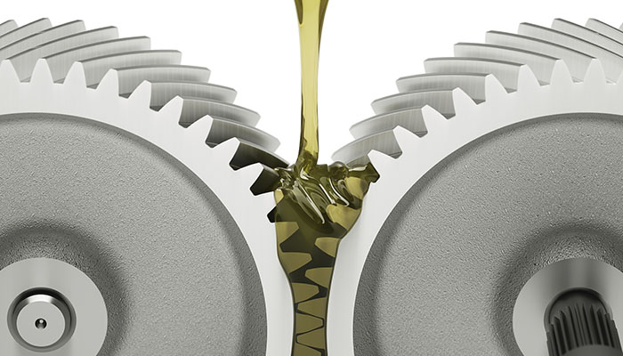
Lời giải
Khi di chuyển một thùng gỗ, lực ma sát trượt giữa thùng gỗ và mặt sàn làm cản trở chuyển động. Để giảm ma sát và dịch chuyển vật dễ dàng hơn, người ta thường đặt vật lên một tấm ván có bánh xe, ma sát trượt lúc đó·chuyển thành ma sát lăn, có giá trị nhỏ hơn nhiều.
Khi các bộ phận bằng kim loại trong động cơ chuyển động, lực ma sát làm chúng nóng lên, dễ bị hao mòn bề mặt. Người ta thường đổ dầu để giảm ma sát

Slide 32
Câu 4. Một vật được thả rơi từ trên cao xuống. Trong quá trình rơi của vật:
a) Thế năng hấp dẫn của nó tăng lên hay giảm đi? Giải thích.
b) Động năng của nó tăng lên hay giảm đi? Giải thích.
Lời giải
Thế năng hấp dẫn giảm đi. Do vật ở càng cao so với mặt đất thì thế năng hấp dẫn càng lớn, và ngược lại.
Động năng của vật tăng lên. Do khi rơi từ trên xuống, thế năng hấp dẫn chuyển hóa thành động năng.

Slide 33
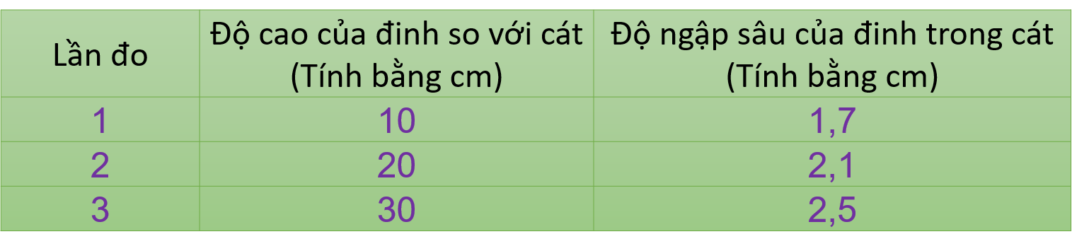
Câu 5. Sử dụng các đinh sắt giống nhau, thả cho chúng rơi thẳng đứng từ các độ cao khác nhau xuống cát và đo độ ngập sâu của mỗi đinh sắt trong cát.
Ghi lại các kết quả đo như ví dụ ở bảng trên. Từ kết quả thí nghiệm của mình, em hãy thực hiện các yêu cầu sau đây:
So sánh độ ngập sâu của đinh sắt mỗi lần thả với trước đó.
Trong quá trình rơi của đinh sắt, thế năng của nó đã biến thành dạng năng lượng chủ yếu nào?
Với cùng một đinh sắt được thả từ các độ cao khác nhau xuống cát, vì sao khi thả từ độ cao lớn nhất, đinh lại ngập sâu nhất trong cát?

Slide 34
Lời giải
Các lần sau thả ở vị trí cao hơn thì đinh lún sâu hơn so với lần thả trước đó.
Trong quá trình rơi của đinh sắt, thế năng biến đổi chủ yếu thành động năng.
c. Ở độ cao càng lớn thì thế năng hấp dẫn của đinh càng lớn, do đó năng lượng càng lớn.
Trong trường hợp đinh được thả từ độ cao lớn nhất thì tại mặt đất, đinh sẽ có vận tốc lớn nhất, do đó ngập sâu nhất trong cát.

Slide 35
Câu 6. Hãy kể tên thiết bị sử dụng xăng để hoạt động trong gia đình em (nếu có).
Lời giải
Phương tiện: xe máy, ô tô
Máy phát điện

Slide 36
Câu7. Lập kế hoạch sử dụng tiết kiệm năng lượng trong nhà trường. Giới thiệu kế hoạch đó với các bạn khác để cùng thực hiện.
Lời giải
Tuyên truyền và cùng các bạn thực hiện các biện pháp giúp tiết kiệm năng lượng ví dụ:
+ Không dùng điều hòa khi không cần thiết
+ Mở cửa sổ để lấy ánh sáng tự nhiên
+ Hạn chế sử dụng bình nóng lạnh
+ Tắt các thiết bị điện khi ra khỏi phòng

